Slide 1

DOG'S POV DIARY
강아지의 시선
"우리 강아지가 직접 쓰는 1인칭 일기장 + 가족이 함께 보는 반려 다이어리"
사진 한 장과 오늘의 기분만 고르면, AI가 우리 아이 말투로 일기를 써주는 감성 반려 플랫폼
Pitch Deck v1.0 · 2026.05 · 견정사 — 강아지의 시선 TF

Slide 2




PROBLEM
기존 펫 앱은 '감성적 교류'를 채우지 못한다
감성 교류의 부재
기록의 지속 실패
가족 공유 도구 부재
펫프렌즈·핏펫 등 기존 앱은 커머스·등록·헬스케어 중심. 보호자의 감성적 교류 욕구를 채우지 못한다.
긴 글 기반 SNS는 작성 부담이 커서 반려 일상 기록이 며칠 못 가 멈춘다. '쓰기 귀찮음'이 핵심 장벽.
591만 가구가 한 마리를 함께 키우지만, 엄마·아빠가 상태를 실시간 공유할 자연스러운 도구가 없다.
결과: 보호자는 '우리 아이의 하루'를 기록하고 가족과 나누고 싶지만, 마땅한 도구가 없어 카톡·갤러리에 흩어진다.

Slide 3

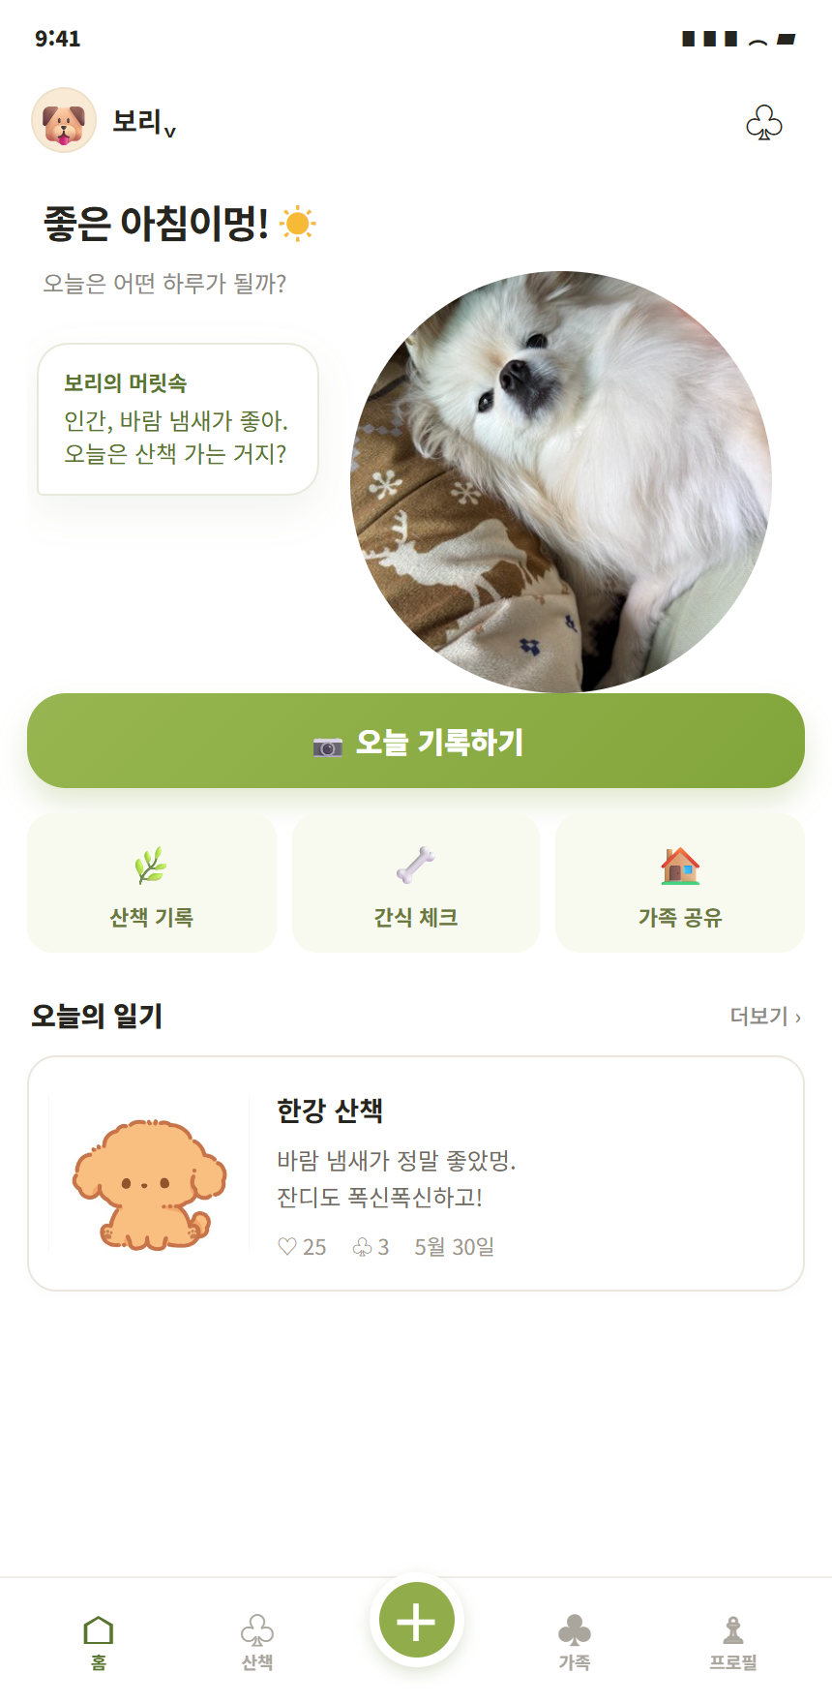

SOLUTION
강아지의 시선으로 소통하는 몰입형 감성 다이어리
"사진 1장 + 감정 이모지"만 고르면
→ 우리 강아지가 1인칭으로 쓴 짧은 일기가 완성된다
3대 차별화 포인트
강아지 빙의 UI/UX
사생활 보호 토글
가족 공동육아 동기화
긴 글 작성을 버리고 [사진+이모지] 중심의 강아지 1인칭 독백. 앱을 켜면 '보리의 머릿속'이 먼저 말을 건넨다.
동선 노출 부담을 없애고, 산책할 때만 켜는 '안심 ON/OFF'. 규제 리스크는 단계적으로 분리한다.
엄마·아빠·누나가 하나의 강아지 프로필을 실시간 공동 관리. 한 명이 가입하면 가족을 초대.
보리의 머릿속

Slide 4
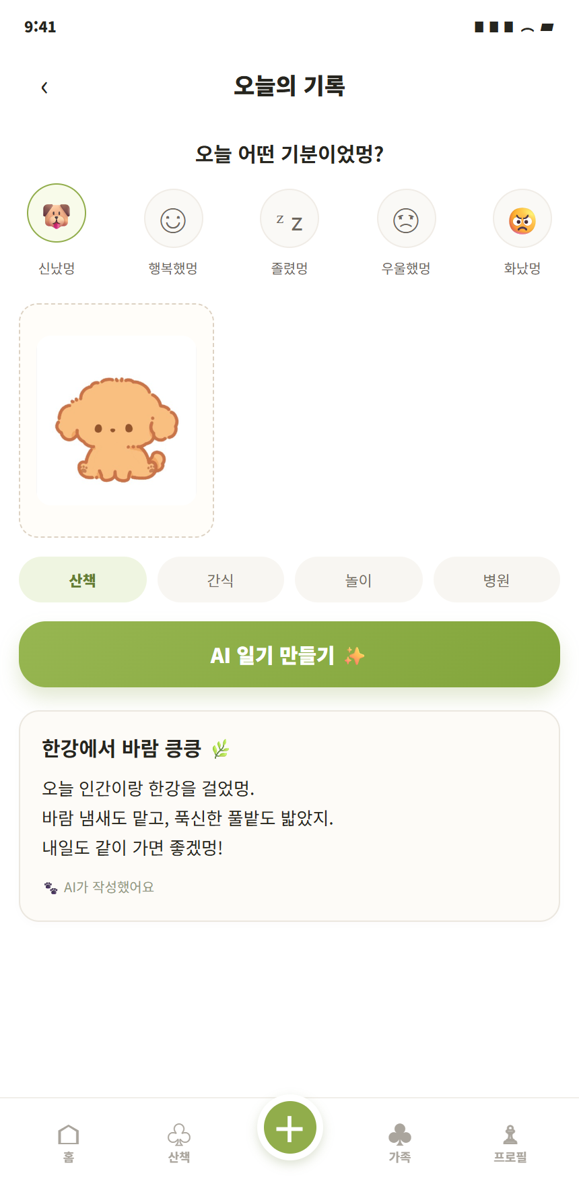
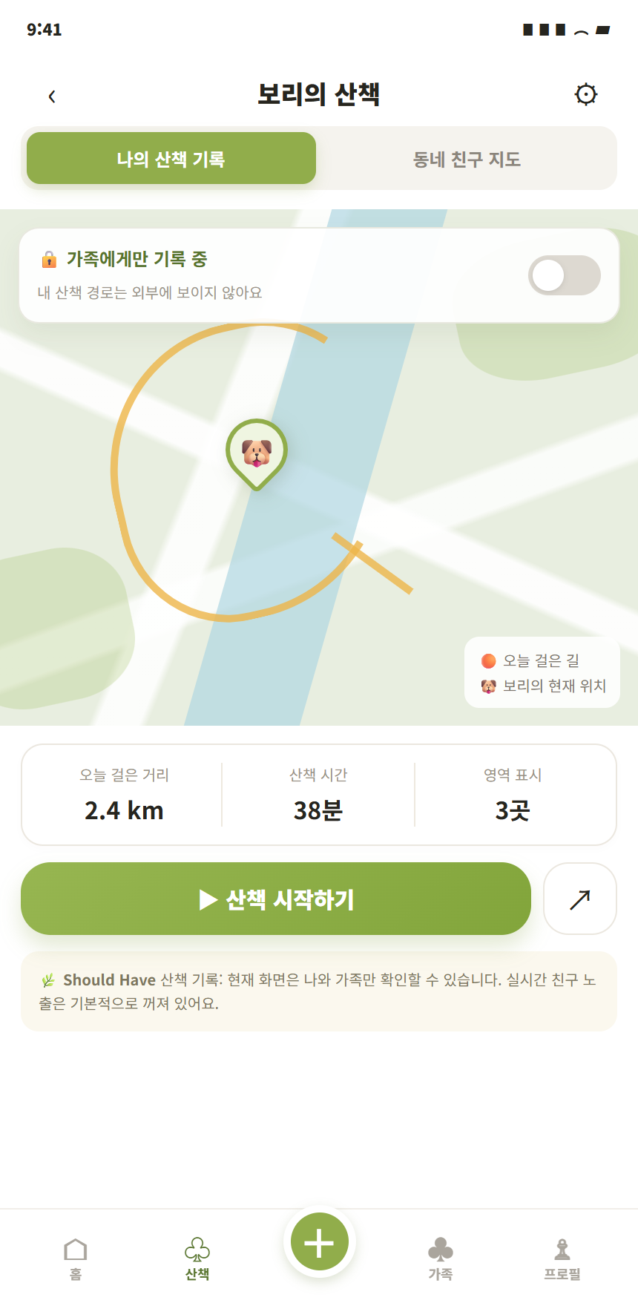
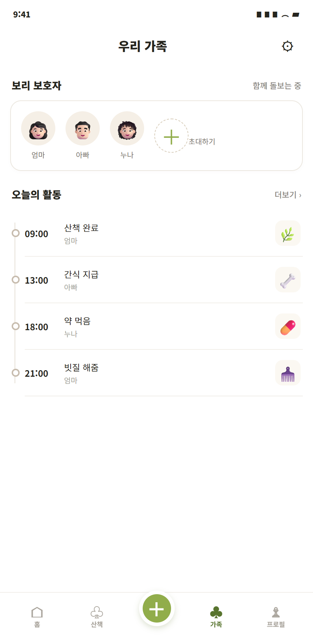
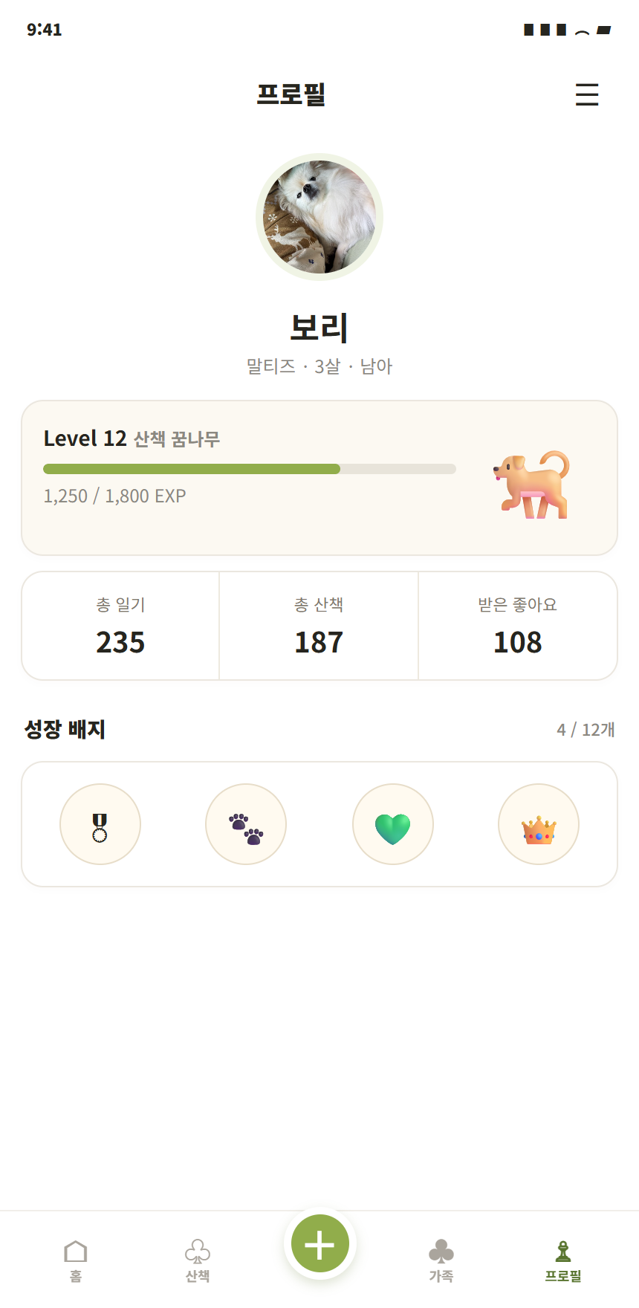
PRODUCT
tinklewhale.github.io/puppyrecord_gyeonjungsa
이미 작동하는 프로토타입 — 5개 핵심 화면
홈 · 보리의 머릿속
AI 1인칭 일기
산책 기록
가족 공동육아
프로필 · 성장
설계가 UI에 박혀 있다 — 산책 화면은 '나의 기록(Phase 1)'과 '동네 친구 지도(Phase 2·잠금)'를 탭으로 분리하고, 위치 토글은 '산책 중에만·근사위치·상호동의'를 카피로 명시한다.

Slide 5






CORE TECHNOLOGY
핵심 엔진 — '우리 아이 고유의 말투'를 학습하는 AI 일기
›
›
›
›
입력
성격 프로필
AI 생성
안전 필터
AI 표시
사진+감정
+키워드
강아지 MBTI
+과거 일기
1인칭
강아지 말투
3계층
금칙어 방어
🐾 AI가
작성했어요
강아지 MBTI로 성격 설정
에너지·애정·호기심·식탐·사회성 5축 설문으로 초기 페르소나 생성. "보리는 활발한 탐험가 애교쟁이!" 결과 카드로 완료율↑·공유 바이럴↑.
편집이 곧 학습 (파인튜닝 X)
견주가 고쳐 쓴 문장 = 가장 강력한 정답 데이터. 다음 생성에 few-shot 주입 → 점점 '우리 아이 말투'로 수렴. 비용·동의 부담 회피.
MVP는 파인튜닝·RAG 없이 '구조화 프롬프트 + 최근 일기 주입'으로 충분 → RAG는 Phase 1 과제
AI가 써준 1인칭 일기

Slide 6
MARKET
크고, 빠르게 자라는 시장
21조원
1,546만
연관산업 시장 규모 (조원)
2032년 국내 반려동물
연관산업 전망 (삼정KPMG)
반려인 (총인구 29.9%)
591만 가구 (KB금융 2025)
19.4만원
90%
가구 월평균 양육비
안정적 지출 카테고리
펫 앱 사용자 20~40대 집중
(여성 72%) — 타깃과 일치
단, 커뮤니티 단독 수익화는 한계 — 검증된 국내 경쟁사는 모두 커머스·등록·헬스케어 엔진 보유. 우리도 꾸미기·구독 하이브리드로 초기부터 설계한다.

Slide 7

COMPETITION
경쟁자가 비워둔 단 하나의 칸 — '감성 콘텐츠'
기존 플레이어는 모두 '수익 엔진'이 본업
펫프렌즈 종합 커머스 · 점유율 37.6%
포동(Podo) 60만 보호자 정보 커뮤니티
펫피(Petp) 산책 리워드 + 소셜 · 30만 DL
빈 시장
페오펫 모바일 동물등록 1위
감성 콘텐츠
(강아지 빙의 + AI 1인칭 일기)
핏펫 헬스케어 · 검진 키트
국내외 직접 경쟁자 없음.
정면충돌을 피해 단독 점유한다.
해외 (Dogo·BarkHappy·Tractive) 훈련/위치/GPS — 결합 모델 부재

Slide 8





BUSINESS MODEL
무료 감성 콘텐츠로 리텐션 → 꾸미기·구독으로 수익화
프리미엄 구독
커머스 · 제휴
CORE
포인트 기반
캐릭터 꾸미기
AI 일기 무제한·광고 제거·월간 앨범. AI 원가 전가.
견종·생애주기 맞춤 추천. 일기 맥락 기반 어필리에이트.
강아지 아바타를 의상·배경·테마로 꾸미고, 결과를 홈·AI 일기 썸네일에 반영 → 꾸미고 싶은 동기 극대화. 포인트 획득 2경로 ① 현금 충전 (인앱결제)
② 리워드 광고 시청 (일 5회 상한)
AI 굿즈 · 포토북
B2B 제휴 · 광고
쌓인 일기·사진 → 포토북·굿즈. 주문형, 재고 0.
동물병원·펫샵·보험 입점. Phase 2 지역 쿠폰.
⚠ 확률형(랜덤박스) 미적용
핵심 감성 경험은 항상 무료 유지
하드웨어 · 헬스케어
스마트 칩 + 생체데이터 구독 (Phase 3).

Slide 9



ROADMAP
리스크를 분리한 4단계 빌드업
Phase 0
Phase 1
Phase 2
Phase 3
MVP
산책 기록 · 수익화
동네 친구 지도
웨어러블 융합
지금~약 3개월
PMF 신호 후
신고·안전설계 후
최종
위치 없이 감성 3종 + 가족 동기화. AI 표시 의무만 준수. 노코드로 핵심 가설 검증.
본인·가족 한정 산책 기록. 포인트·구독 수익화 검증. RAG 메모리 도입.
근사위치·상호동의·기본OFF·14세미만차단·즉시숨김. 100m 조우 푸시.
스마트 목걸이 칩 + 심박·체온·활동량을 강아지가 1인칭으로 말하는 테크-감성 융합.
신고 불필요
위치신고 착수
위치신고 필수
—
Phase 0 검증 질문: "강아지 1인칭 일기를 매일 쓰게 되는가?" → 일기 생성률 · D7 리텐션으로 판정

Slide 10


RISK & COMPLIANCE
리스크를 설계로 통제한다 — 특히 '위치'
강아지의 실시간 위치 = 사실상 사람의 실시간 위치. 모든 최대 리스크가 '위치'에 집중 → MVP에서 분리한다.
위치정보법
AI 기본법 (2026.1.22)
Apple 1.2 (UGC)
동네 친구 지도
개인위치정보 수집 시 방통위 신고 의무(미신고 3년↓/3천만원↓). MVP는 위치 미수집 → 신고 불필요, Phase 1부터 착수.
생성형 AI 결과물에 'AI 생성' 표시 의무. → '🐾 AI가 작성했어요' 라벨 + 메타데이터 + 약관 고지로 대응.
필터링·신고·차단·연락처 4대 의무. → 3계층 모더레이션 + 신고/차단 기능을 MVP에 내장.
스토킹·역추적·아동·심사 4중 리스크. → 근사위치·상호동의·기본OFF·14세미만차단 갖춘 Phase 2에만 개방.
원칙: "위치를 쓴다"가 리스크가 아니라 "실시간 위치를 + 모르는 사람에게 + 정확히" 노출하는 것이 리스크. 하나만 끊어도 급감한다.

Slide 11


TECH STACK
빠르게 검증하고, 막히지 않게 짓는다
앱 (Frontend)
백엔드 (BaaS)
AI 레이어
분석 · 운영
Flutter (iOS·Android 단일 코드)
Riverpod · FlutterFlow 호환 이관
Firebase — Auth · Firestore(실시간
가족 동기화) · Storage · FCM · Functions
LLM API(일기 생성) + 모더레이션
Cloud Functions 게이트웨이로 키 보호
GA4 · Mixpanel(KPI 퍼널)
Crashlytics · Sentry · Remote Config
노코드 vs 코드 — 결정
Phase 0는 FlutterFlow로 빠르게 가설 검증·팬덤 확보. 단, 인앱결제·LLM 호출 등 심사 민감/복잡 로직은 Custom Code·Cloud Functions로 분리한다. PMF 신호 후 Flutter 네이티브로 이관. (FlutterFlow는 iOS 리젝 빈번 → 출시 전 심사 체크리스트 필수)

Slide 12
VALIDATION
무엇을 보면 성공인가
주간 일기 수
D1·D7·D30
수정율 ↓
핵심 가설 KPI
리텐션
AI 공감도
가입자당 일기 생성률
감성 콘텐츠가 습관이 되는가
수정 없이 저장하는 비율 ↑ = 학습 성공
기각선 (Go / No-Go)
보조 지표
D7 리텐션 < 20% → 감성 콘텐츠 가설 재검토 가족 동기화 사용 가구 < 30% → 공동육아 가치 재평가
· 사진 업로드 → 일기 완성 전환율 · 가족 초대 수락률 · 팔로우/피드 상호작용 · (Phase 1+) 포인트 구매율 · 프리미엄 전환율 · MBTI 완료율 · 금칙어 필터 적발/오차단율

Slide 13
NEXT
딱 한 가지만 검증한다. "우리 아이 일기를 매일 쓰게 되는가."
01
02
03
FlutterFlow '보리의 머릿속' 첫 화면
LLM 프롬프트·강아지 말투 샘플 수집
감성 3종 MVP 비공개 베타
강아지의 시선 · Dog's POV Diary
"인간 중심의 딱딱한 펫 앱은 끝났다."

